Slide 1



Bank Marketing Campaign
¿Tendrá éxito una nueva campaña?¿Cómo influyen las características de nuestros clientes en las campañas?
Autor: Mallo Guillermo

Slide 2
Índice:
| Contexto y público objetivo
| Hipótesis/Preguntas de interés
| Metadata y análisis exploratorio
| Insights y respuestas

Slide 3

Contexto y público objetivo
Contexto: Trabajaremos sobre campañas telefónicas de afiliación a los servicios de un banco portugues. Teniendo en cuenta el costo de las campañas de marketing, necesitamos saber el comportamiento de sus clientes para con sus campañas y detectar de esa forma cuales son más eficientes y porqué. Es importante entender al público al cual apuntar por lo que prestaremos especial atención al tipo de trabajo, el nivel educativo, el índice de precios al consumidor y el euribor (trimestral) de los alcanzados por las campañas históricas que nos proporciona el banco en el dataset.
Público objetivo: Apuntamos al nivel estratégico de la organización

Slide 4

Hipótesis / Preguntas de interés
Hipótesis: Creemos que hay una relación entre las variables: nivel educativo, tipo de trabajo y los índices; ipx (índice de precios al consumidor) y euribor (oferta monetaria/interés interbancario) con respecto al éxito de las campañas.
Preguntas de interés:
¿Cuáles fueron las campañas más exitosas?
¿Qué ocupaciones tendrán las personas que más contratan servicios del banco?
¿Son nuestras campañas más efectivas entre las personas con mayores estudios alcanzados?
¿Influye la situación económica del target y su entorno?

Slide 5




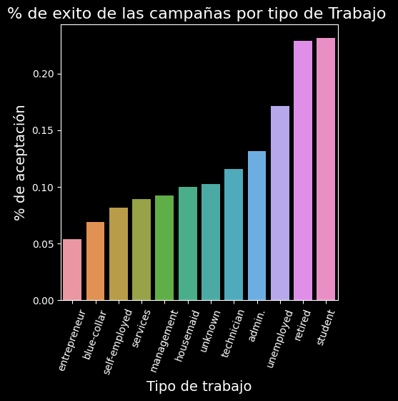
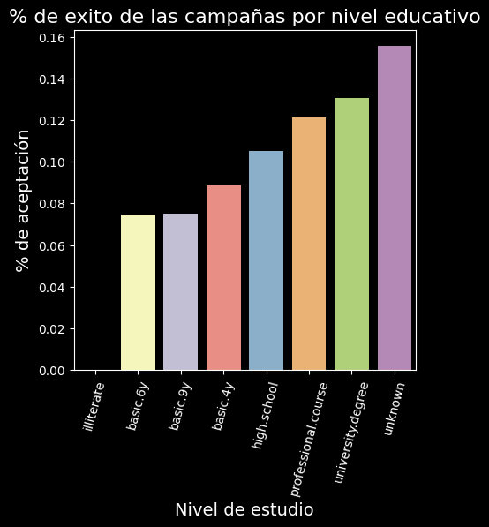
Metadata
KPI’s
4119 Campañas
451
Exitosas
3668
Negativas
Se observa que las personas con ocupaciones que más concretan la suscripción al servicio bancario son estudiantes y retirados, seguido por desempleados. 3 ocupaciones con los ingresos más bajos, nuestra relación precio-servicio parece conformar a este segmento.
El nivel educativo se muestra más equiparado, aunque se evidencia una relación directamente proporcional con la contratación del servicio bancario.

Slide 6
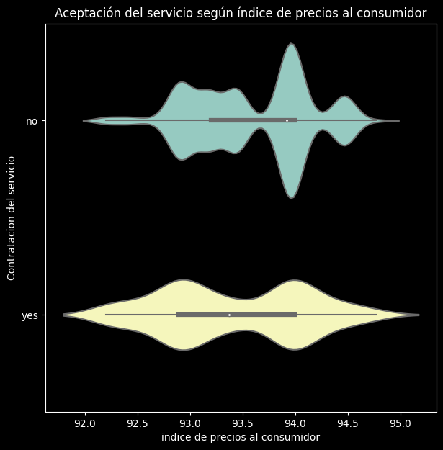
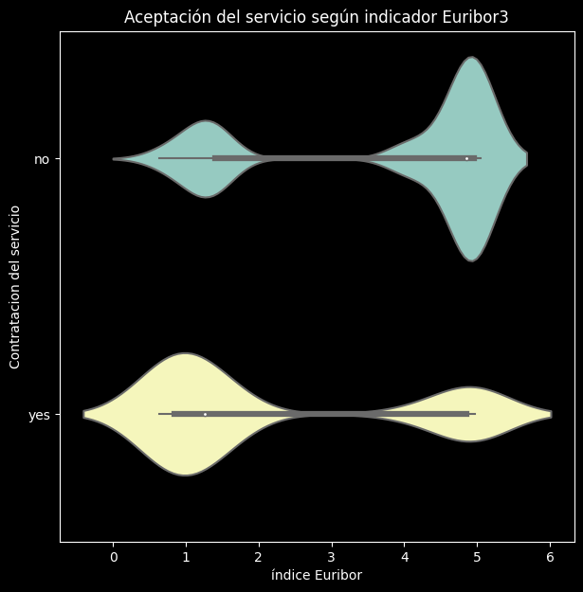
Metadata
KPI’s
4119 Campañas
451
Exitosas
3668
Negativas
Podemos ver que los servicios se venden mejor a valores medios del ipx pero llamativamente tampoco con valores cercanos a la media. Esto nos indica una relación no lineal con el ipx a valores medios, pero sí cuando el índice aumenta alejándose de la media.
Se evidencian mayores contrataciones antes del salto del euribor cuando la oferta monetaria es mayor, aquí podemos observar claramente una relación directamente proporcional al euribor.

Slide 7
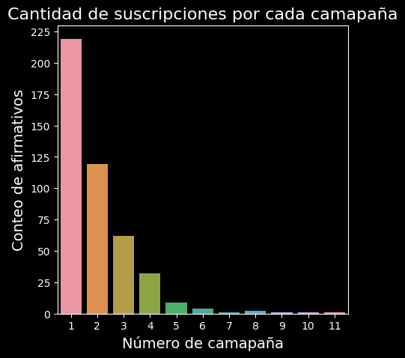
Insights y respuestas
Insights:
¿Cuáles fueron las campañas más exitosas?
La insistencia sobre cada target muestra un decrecimiento en la aceptación. No se recomienda insistir por encima de 3 campañas a cada target.

Slide 8
Insights y respuestas
Insights:
¿Qué ocupaciones tendrán las personas que más contratan servicios del banco?
Las ocupaciones que más contrataron servicios son Estudiantes, seguidos de retirados y desempleados en 3er lugar, mostrando una clara preferencia por los servicios del banco los segmentos de menores ingresos.
¿Son nuestras campañas más efectivas entre las personas con mayores estudios alcanzados?
En el caso del nivel educativo, si pudimos observar un crecimiento directamente proporcional, evidenciando mayor cantidad de contrataciones a los niveles educativos más altos

Slide 9
Insights y respuestas
Insights:
¿Influye la situación económica del target y su entorno?
IPX: (el índice de precios al consumidor) Se generan suscripciones al servicio cuando el ipx se encuentra en valores medios, pero tampoco con valores muy cercanos a la media.
En el caso de las negativas es más notoria la inversa proporcionalidad en la medida que aumenta el índice de precios. Se entiende que las personas están gastando más proporción de su presupuesto en la canasta básica por lo que les queda menos dinero libre para contratar nuevos servicios.
Euribor3m: (tipo de interés promedio en zona euro a 3 meses) Hubo un salto en el tipo de interés de valores cercanos a 1 hacia valores cercanos a 5, Vemos que el mercado respondió como se esperaba, cuando el costo del dinero subió se evidenció una caída en las contrataciones, lo cual se explica, porque el dinero se más difícil de conseguir (préstamos más caros) por ende la gente está menos dispuesta a contratar nuevos servicios.

